Slide 1
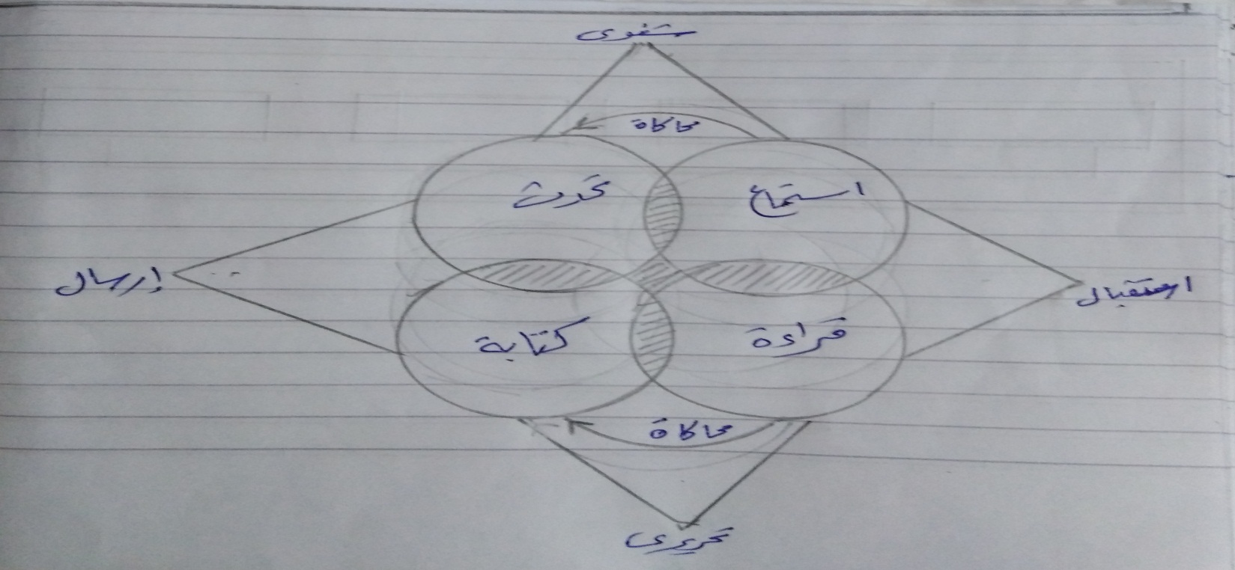
تكملة المحاضرة الثالثة : منظومة المهارات اللغوية
من المسلم به أن الموقف التعليمى ما هو الا موقف اتصال لغوى ، يعتمد على استخدام المهارات اللغوية استماعا وتحدثا وقراءة وكتابة ، ومن ثم جاءت أهمية التعرف على منظومة المهارات اللغوية ، والعناصر المكونة لها ، كما يوضحها الرسم التخطيطى الآتى :

Slide 2
تابع المحاضرة الرابعة منظومة المهارات اللغوية
أولا- الاستماع Listening :
وهو نشاط أساسى من أنشطة الاتصال بين البشر ، وهو الأداة التى يستقبل بها الانسان الرسالة الشفوية ، وعليه كمستمع أن يفهم الرسالة التى يريد المتحدث توصيلها اليه ، وهنا يجب التفريق بين مصطلحين هما : السماع Hearing ، الاستماع Listening ، ويقصد بالأول (السماع ): استقبال الفرد لرموز صوتية يركبها فى ذهنه بعد ذلك ليجعل منها شيئا ذا معنى . أما الثانى ( الاستماع ) فيتخطى ذلك الى تعرف الوظائف المختلفة التى تؤديها الكلمات والجمل ، أى انه يضع هذه الجمل فى سياق أو اطار معين يجعل لها معنى ،
وباخصار شديد فالسماع عملية لا تتطلب تركيزا ولا اهتماما ، أما الاستماع فانه عملية تتطلب تركيزا وانتباها ، ويمكن اضافة مصطلح آخر حتى يكتمل الكلام ، وهــــــــو (الانصات) ، وهو عملية تتطلب درجة أعلى من التركيز والانتباه عن الاستماع ، قال تعالى : ( أذا قرئ القرءان فاستمعوا له وانصتوا.....) فالانصات درجة تعلو عن الاستماع ، والاستماع درجة تعلو عن السماع .
ومن المهم أن نعى جيدا أن الاستماع بمستوياته الثلاث غرضه الأساسى هو الفهم والاستيعاب ، وما هو الا محاكاة للتحدث .

Slide 3
ثانيا - التحدث أو الكلام : Speaking
وهو نشاط أساسى من أنشطة الاتصال بين البشر أيضا ، وهو الطرف الثانى من عملية الاتصال الشفوى ، فاذا كان الاستماع وسيلة لتحقيق الفهم - كما قلنا - فان الكلام هو وسيلة الافهام ، والفهم والافهام هما المستهدفان من عملية الاتصال .
والتحدث ما هو الا محاكاة للاستماع ، ولذلك يمكن القول : أن ما تسمعه أذناى هو ما ينطقه لسانى .
ويمكن التمييز هنا بين ثلاثة مصطلحات هى :
(1) الكلام Speaking : ويقصد به القدرة على الاستخدام الصحيح للغة .
(2) التحدث Talking : ويقصد به القدرة على الاستعمال المناسب للغة فى سياقها ،
ويشمل اللغة اللفظية واللغة المصاحبة التى تشتمل على الايماءات
اوالاشارات واللمحات وغيرها من الحركات المصاحبة للكلام .
(3) القول Saying : وتطلق على الجانب الأدائى الانتاجى للغة فى الموقف
الاتصالى ، وذلك اذا قام أحد أطراف عملية الاتصال بدور المتكلم .

Slide 4
ثالثا – القراءة Reading :
وهى نشاط لغوى ، تتصل العين فيه بصفحة مطبوعة ، تشتمل على رموز لغوية معينة ، يستهدف الكاتب منها توصيل رسالة للقارئ ، وعلى القارئ أن يفك هذه الرموز ، ويحول الرسالة من الشكل المطبوع الى خطاب خاص له .
ولا يتوقف الأمر عند فك الرموز وفهم دلالاتها فحسب ، وانما يتعدى ذلك الى محاولة ادراك ما وراء هذه الرموز .
والقراءة بذلك : عملية عقلية يستخدم القارئ فيها عقله وخبراته السابقة فى فهم وادراك مغزى الرسالة التى تنتقل اليه .
وعلى ذلك فالقراءة فى أساسها : عملية ذهنية تأملية ، وينبغى أن تبنى كتنظيم مركب يتكون من أنماط ذات عمليات عليا ، انها نشاط يتوى على كل أنماط التفكير والتقويم ، الحكم ، والتحليل ، والتعليل ، وحل المشكلات .
ومن ثم فان عملية القراة عملية فردية تخص القارئ وحده ، وتنقل اليه معلومات معينة ، ودلالات خاصة قد لايشاركه فيها غيره ، فقد نقرأ جميعا نصا معينا ، لكن ليس من اللازم أن نخرج بنفس المعنى .

Slide 5
رابعا – الكتابة Writing :
تعد الكتابة نشاط اتصالى ينتمة للمهارات اللغوية المكتوبة ، وهى عملية يقوم فيها الفرد بتحويل رموز الخطاب الشفوى الى نص مطبوع ، انها تركيب للرموز بهدف توصيل رسالة الى قارئ يبعد عن الكاتب مكانا وزمانا . وهى محاكاة للقراءة ، فيمكن القول : أن ما رأته عيناى فى القراءة ، هو ما تكتبه يداى .
وللكتابة ثلاثة أنواع هى :
الكتابة التعبيرية أو الابداعية : وفيها يعبر الفرد عن أفكاره الذاتية الأصيلة ، وينظمها بطريقة تسمح للقارئ أن يمر بنفس الخبرة التى مر بها الكاتب .
الكتابة المعرفية : وفيها يستهدف الفرد نقل المعلومات والمعارف واخبار القارئ بما يتقد أنه ضرورى له ، وتستلزم قدرة على التفكير التحليلى ، ومعرفة احتياجات القارئ جيدا.
الكتابة الاقناعية : وفيها يستعمل الكاتب العديد من الطرق لاقناع القارئ بوجهة نظره مثل : المحاججة أو الحجاجية ، اثارة العطف تجاه موضوع معين ، واستخدام الأسلوب الأخلاقى ، واللجوء الى المنطق والعاطفة والأخلاق ، بل ربما الى الدين لاقناع القارئ .

